Slide 1
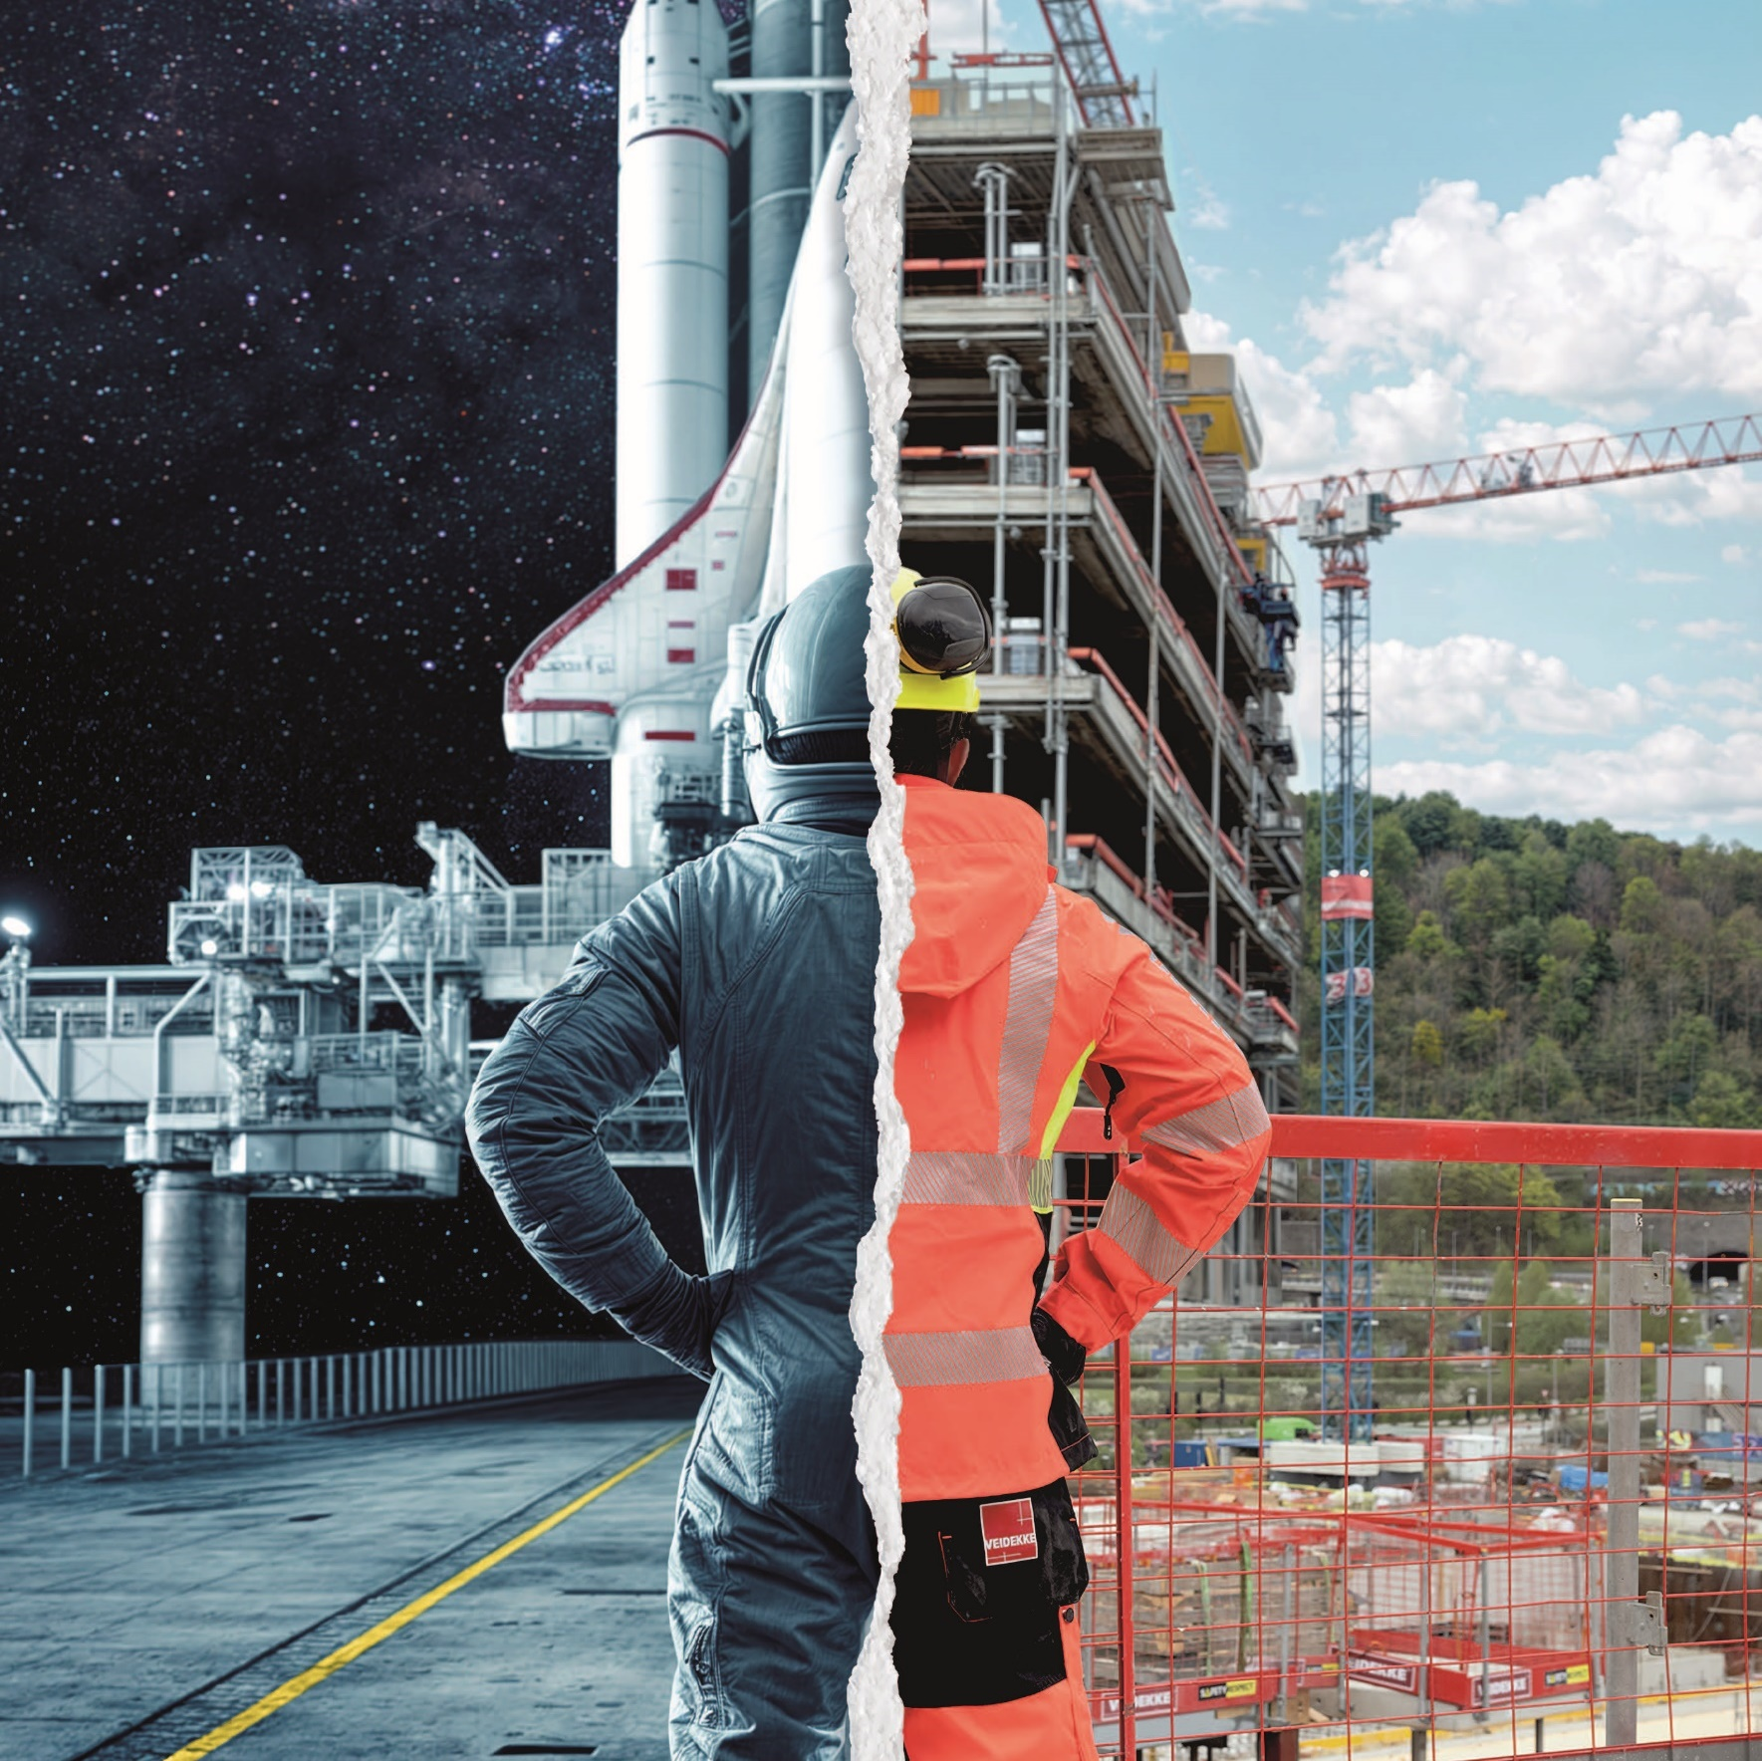
Tydzień BHP w firmie Veidekke w 2024 roku:
Bezpieczna produkcja
Funkcje personelu i wsparcia

Slide 2
Nadrzędne cele dotyczące BHP w firmie Veidekke
Naszym celem w zakresie BHP jest to, aby nikt nie zachorował, nie doznał obrażeń lub w najgorszym wypadku nie stracił życia w wyniku pracy w Veidekke lub dla Veidekke. Głównym priorytetem jest wyeliminowanie poważnych urazów.
Ważnym warunkiem wstępnym dla dobrego BHP jest odpowiednia produkcja i aktywne zaangażowanie wszystkich pracowników. Veidekke będzie stale pracować nad poprawą systematycznych prac firmy w zakresie BHP.
Nasze miejsca pracy muszą charakteryzować się wysoką przyjaznością środowiska pracy i zerową tolerancją dla zastraszania i nękania. Każdy powinien być traktowany jednakowo i z szacunkiem.

Slide 3
Jak poprawić nasze umiejętności w zakresie planowania działań i angażowania w nie innych oraz identyfikowania największych zagrożeń? Tematem tegorocznego tygodnia BHP jest bezpieczna produkcja.
W ciągu tego tygodnia przyjrzymy się, w jaki sposób nasze wybory i planowanie wpływają na bezpieczeństwo i środowisko pracy.
Porozmawiamy również o tym, jak angażujemy siebie nawzajem w naszym zwykłym dniu pracy i jak tworzymy dobre warunki bezpiecznej produkcji.
Tydzień BHP w firmie Veidekke w 2024 roku:
Drobne wybory mogą mieć poważne konsekwencje

Slide 4
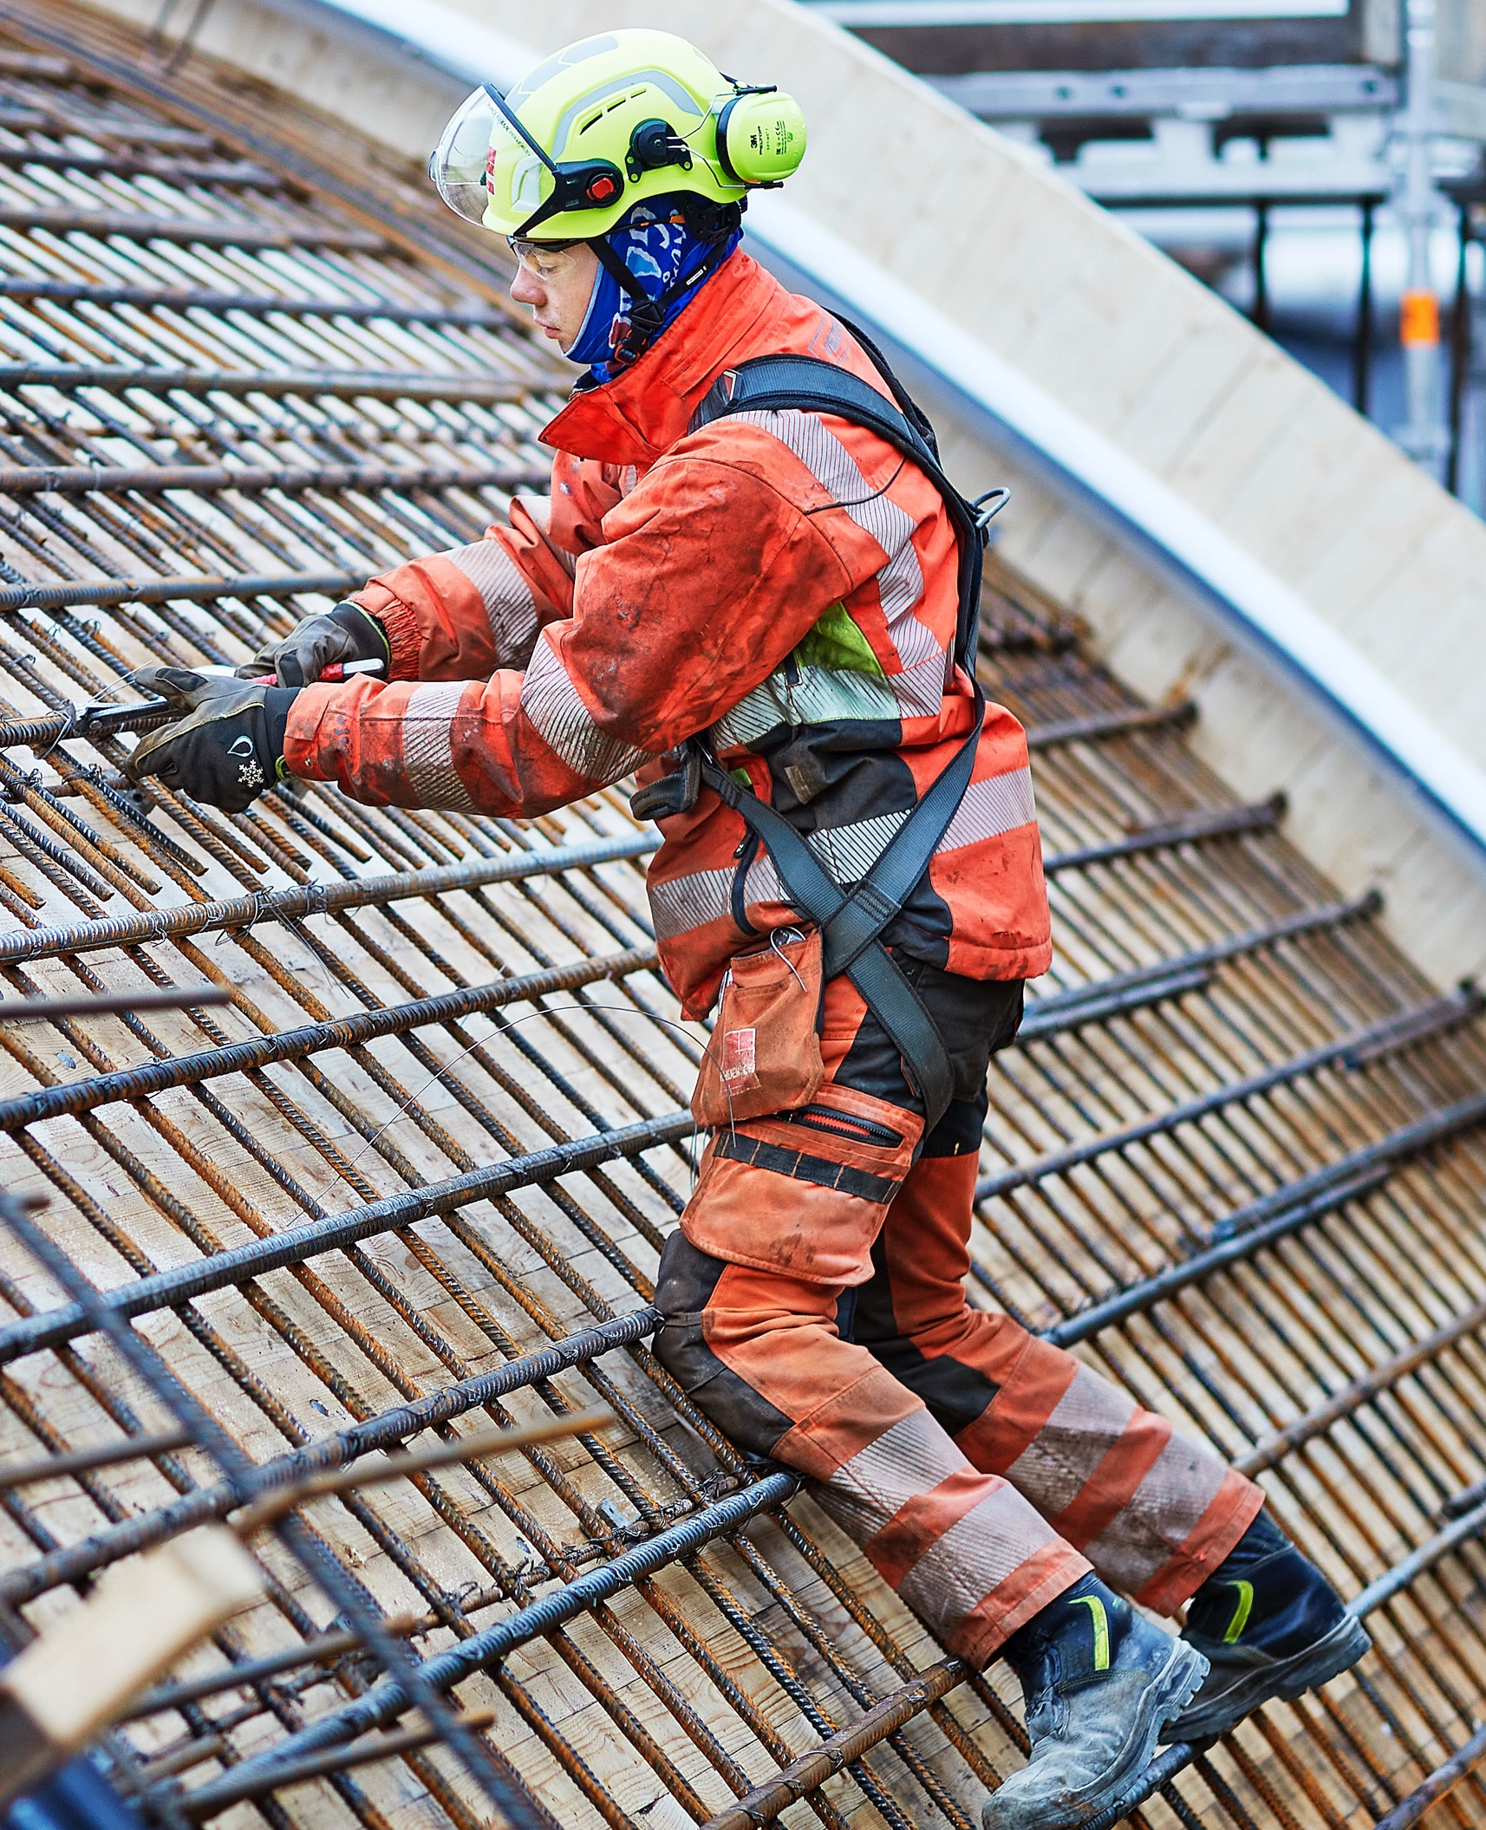
Jak zrealizować wspólny program?
Wprowadzenie do tegorocznego tematu, skorzystaj z tej prezentacji w PowerPoint (5 minut)
Odtwórz tegoroczny film tygodnia BHP na dużym ekranie, ewentualnie za pośrednictwem telefonu komórkowego (7 minut)
Zorganizuj dyskusję na ten temat w mniejszych grupach. Podzielcie się na grupy po dwie lub trzy osoby Omów następnie wyniki wspólnie z całą grupą. (Przeznacz na to odpowiednią ilość czasu – co najmniej 45 minut)
Wspólne przerobienie programu zajmuje około 60 minut.

Slide 5
Obejrzyj tutaj film z tegorocznego tygodnia BHP

Slide 6
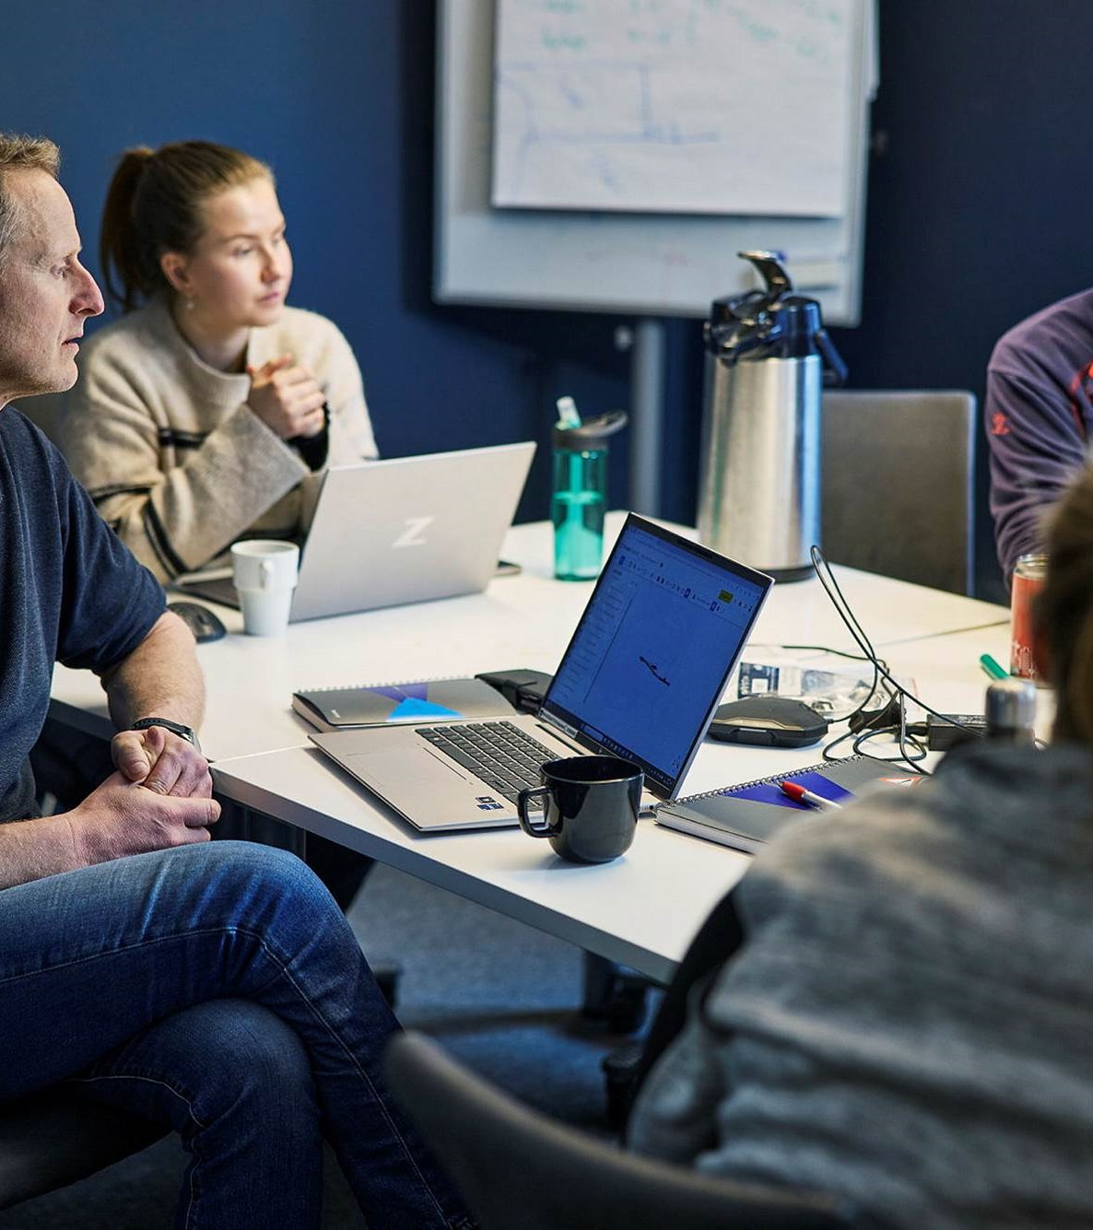
Zadania w ramach dyskusji po filmie
Poświęć wystarczająco dużo czasu na tę część, co najmniej 45 minut
Podzielcie się na grupy po dwie lub trzy osoby
Zorganizuj dyskusję na ten temat
Omów następnie wyniki wspólnie z całą grupą
Wszystko. Z banku obrazów: Pracownicy firmy Veidekke rozmawiający ze sobą

Slide 7
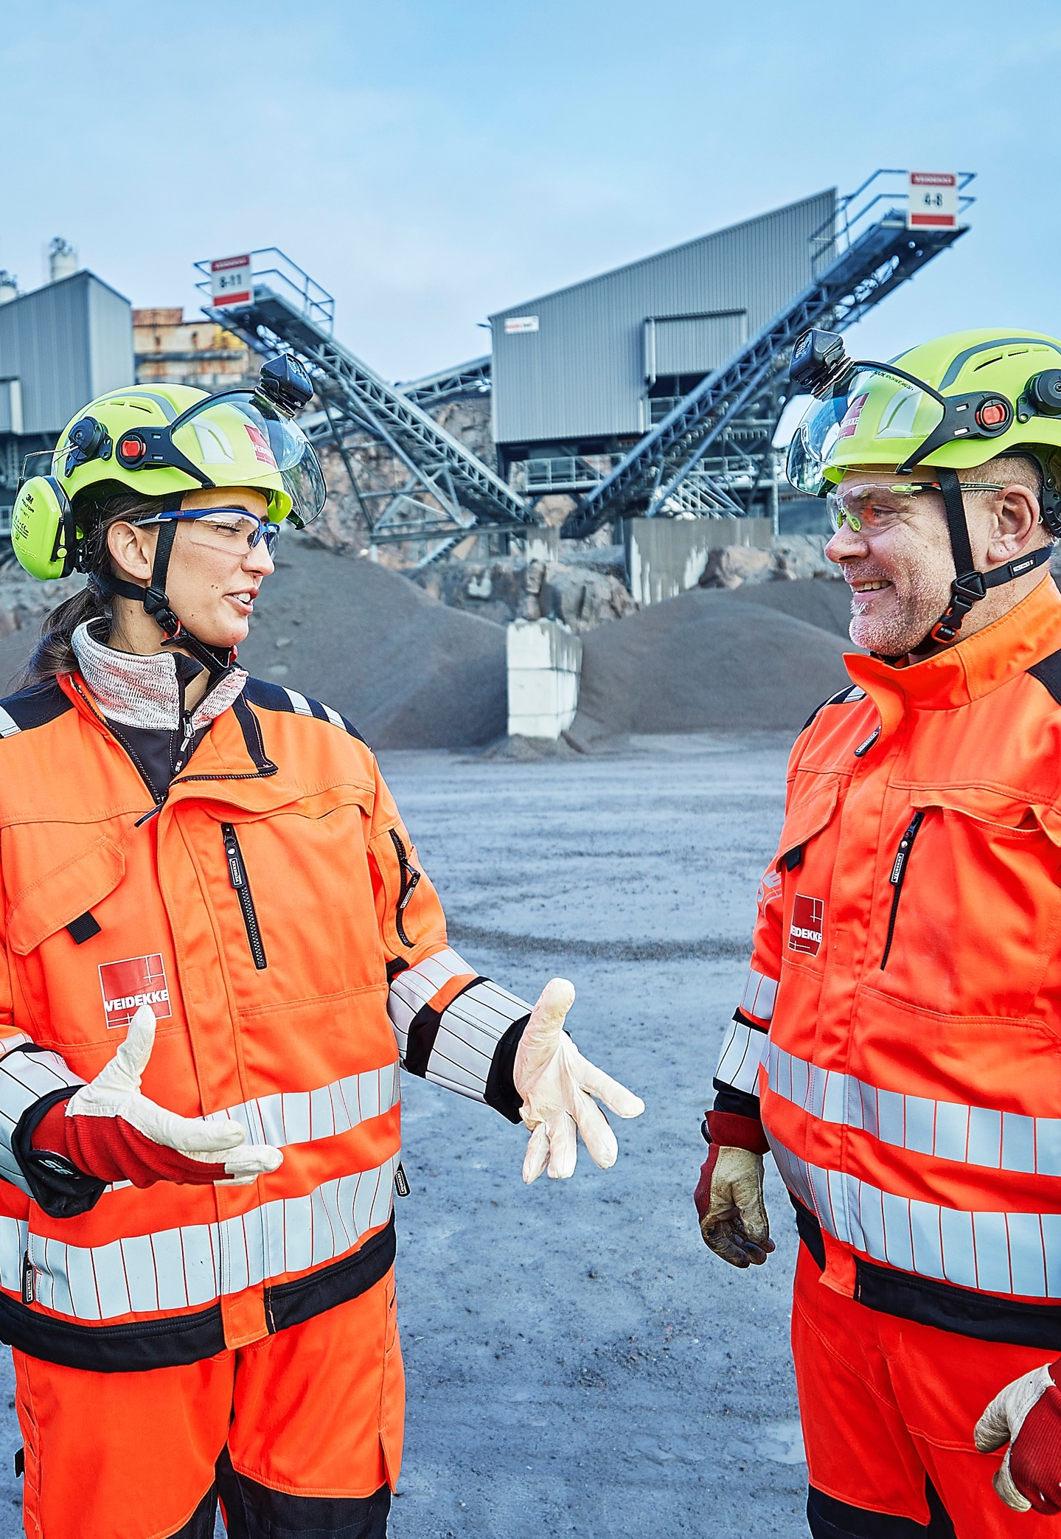
Zadania w ramach dyskusji po filmie
Zacznij od tego, co będziecie robić w pracy w tym tygodniu. Wybierz pytania istotne dla grupy. Poświęć około 5 minut na każde pytanie. Zapisz odpowiedzi na karteczkach samoprzylepnych.
Nad jakimi zadaniami/projektami/procesami pracujecie w tym tygodniu?
W jaki sposób planujecie to, aby praca była wykonywana w dobrym środowisku pracy?
Czy układane plany wpływają na bezpieczeństwo produkcji i środowisko pracy?
Jakie inne kompetencje/grupy zawodowe należy zaangażować w planowanie, aby jak najszybciej wykryć ryzyko? Np. inne funkcje pomocnicze, produkcja, przedstawiciel ds. bezpieczeństwa.
Wszystko. Z banku obrazów: Pracownicy firmy Veidekke rozmawiający ze sobą

Slide 8
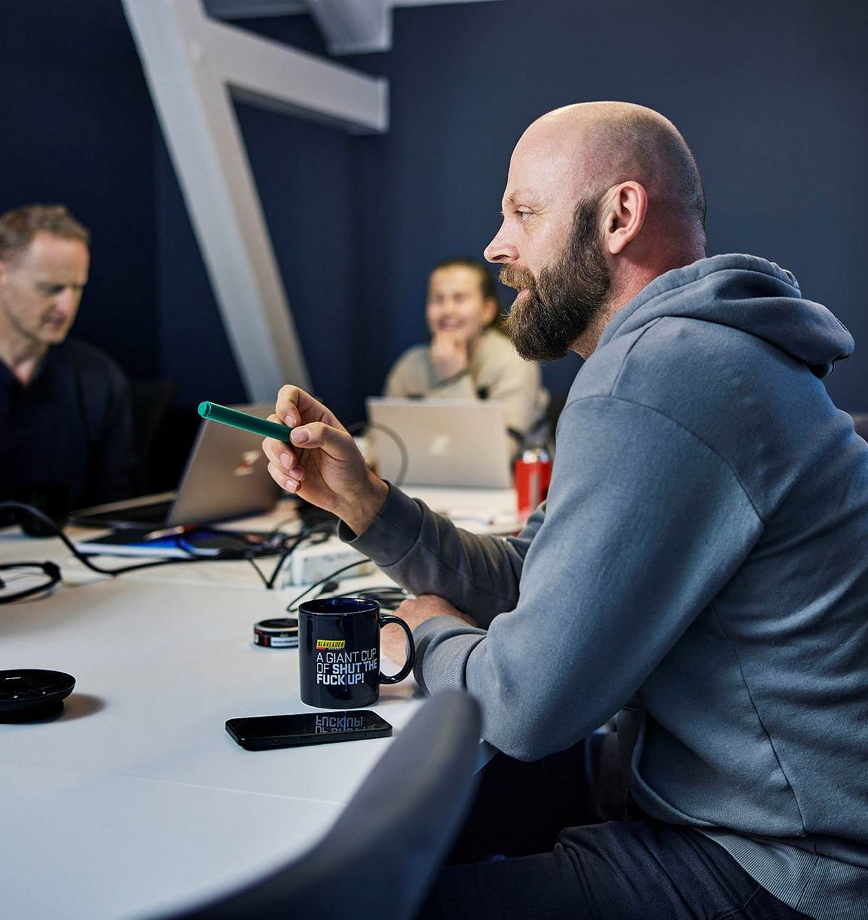
Przejrzyj wszystkie odpowiedzi wspólnie z całą grupą
Jakie widzicie możliwości poprawy?
Uzgodnijcie co najmniej jedną poprawę, nad którą będziecie pracować.
Jeśli to możliwe, wprowadź poprawę do planu. Zdecyduj, kiedy i jak będziecie to kontrolować.
Wszystko. Z banku obrazów: Grupa osób z Veidekke prowadzi dyskusję

Slide 9
Oto propozycje indywidualnych zadań obserwacyjnych, które można wykonać w pozostałe dni tygodnia BHP w Veidekke.
Nie musicie wykonywać wszystkich, wybierz jedno lub dwa.
Zacznij każdy dzień od zadania pytania całej grupie roboczej, prosząc wszystkich, aby pamiętali o tym przez cały dzień.
Omów przemyślenia/odpowiedzi następnego dnia, przed rozpoczęciem kolejnego zadania.
Sugestie dotyczące zadań polegających na dyskusji na kilka następnych dni

Slide 10
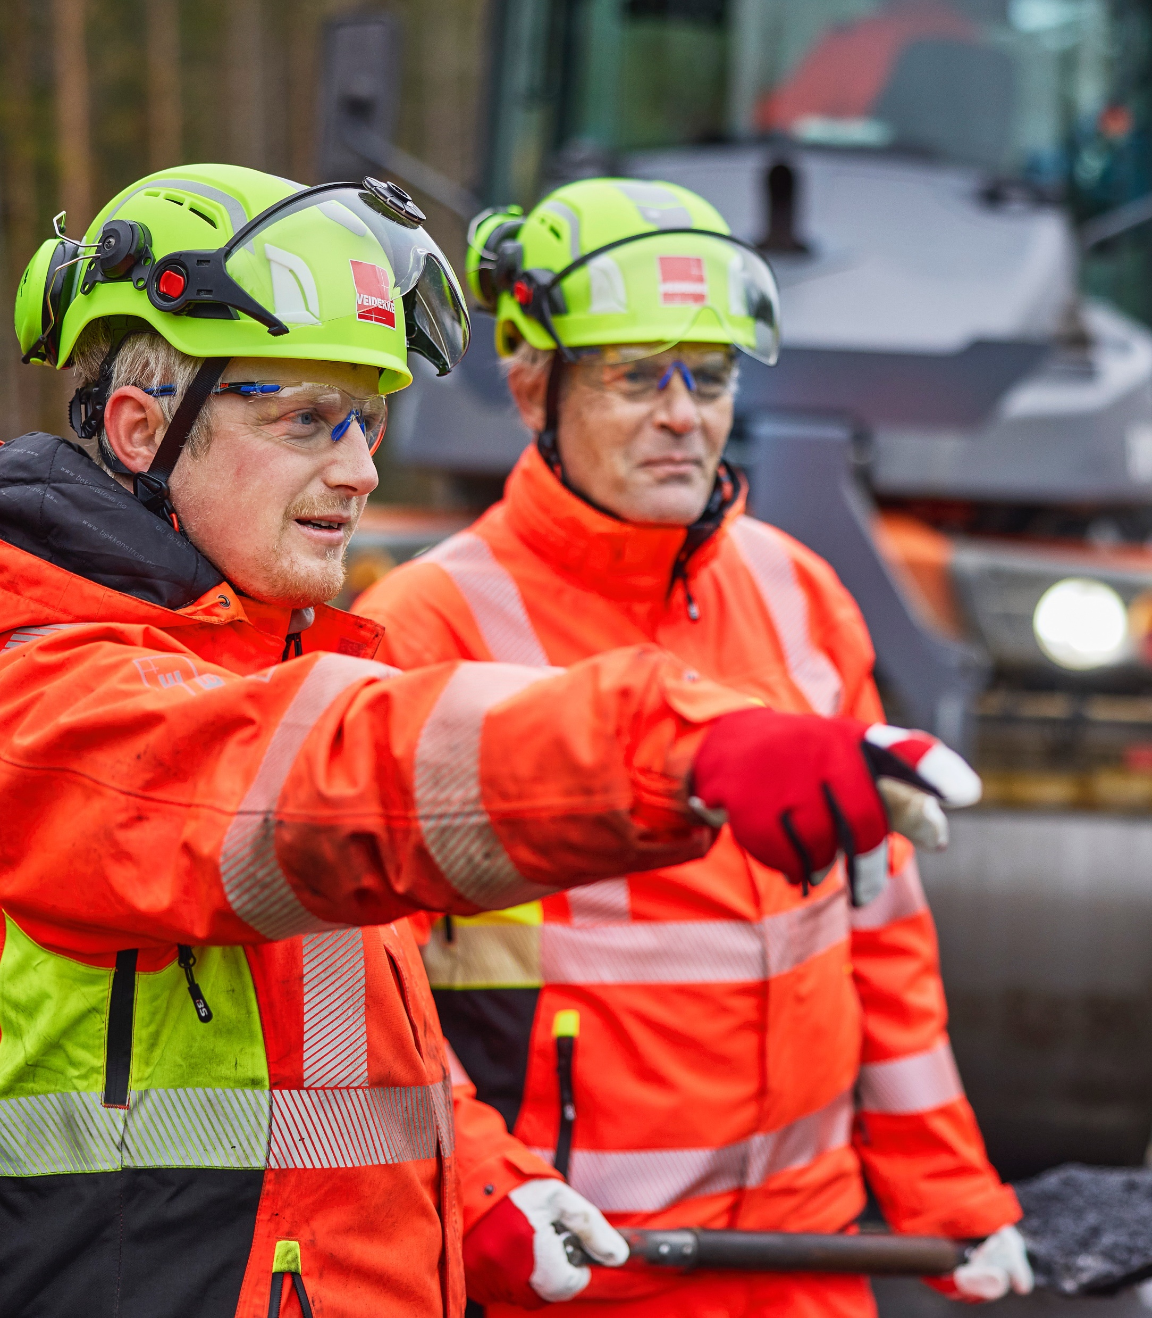
Zadanie 1
Zastanów się nad klimatem wypowiedzi w miejscu pracy
Jak zaangażować wszystkich w planowanie pracy do wykonania? W jaki sposób każdy może wnieść swój wkład?
Na ile łatwe jest zadawanie pytań lub zgłaszanie problemów osobom, z którymi pracujesz?
Czy macie umowę grupową? Czy działa tak, jak chcieliście? Na ile, Twoim zdaniem, jest przestrzegana?
Wszystko. Z banku obrazów: Pracownicy firmy Veidekke na różnych stanowiskach rozmawiają ze sobą

Slide 11
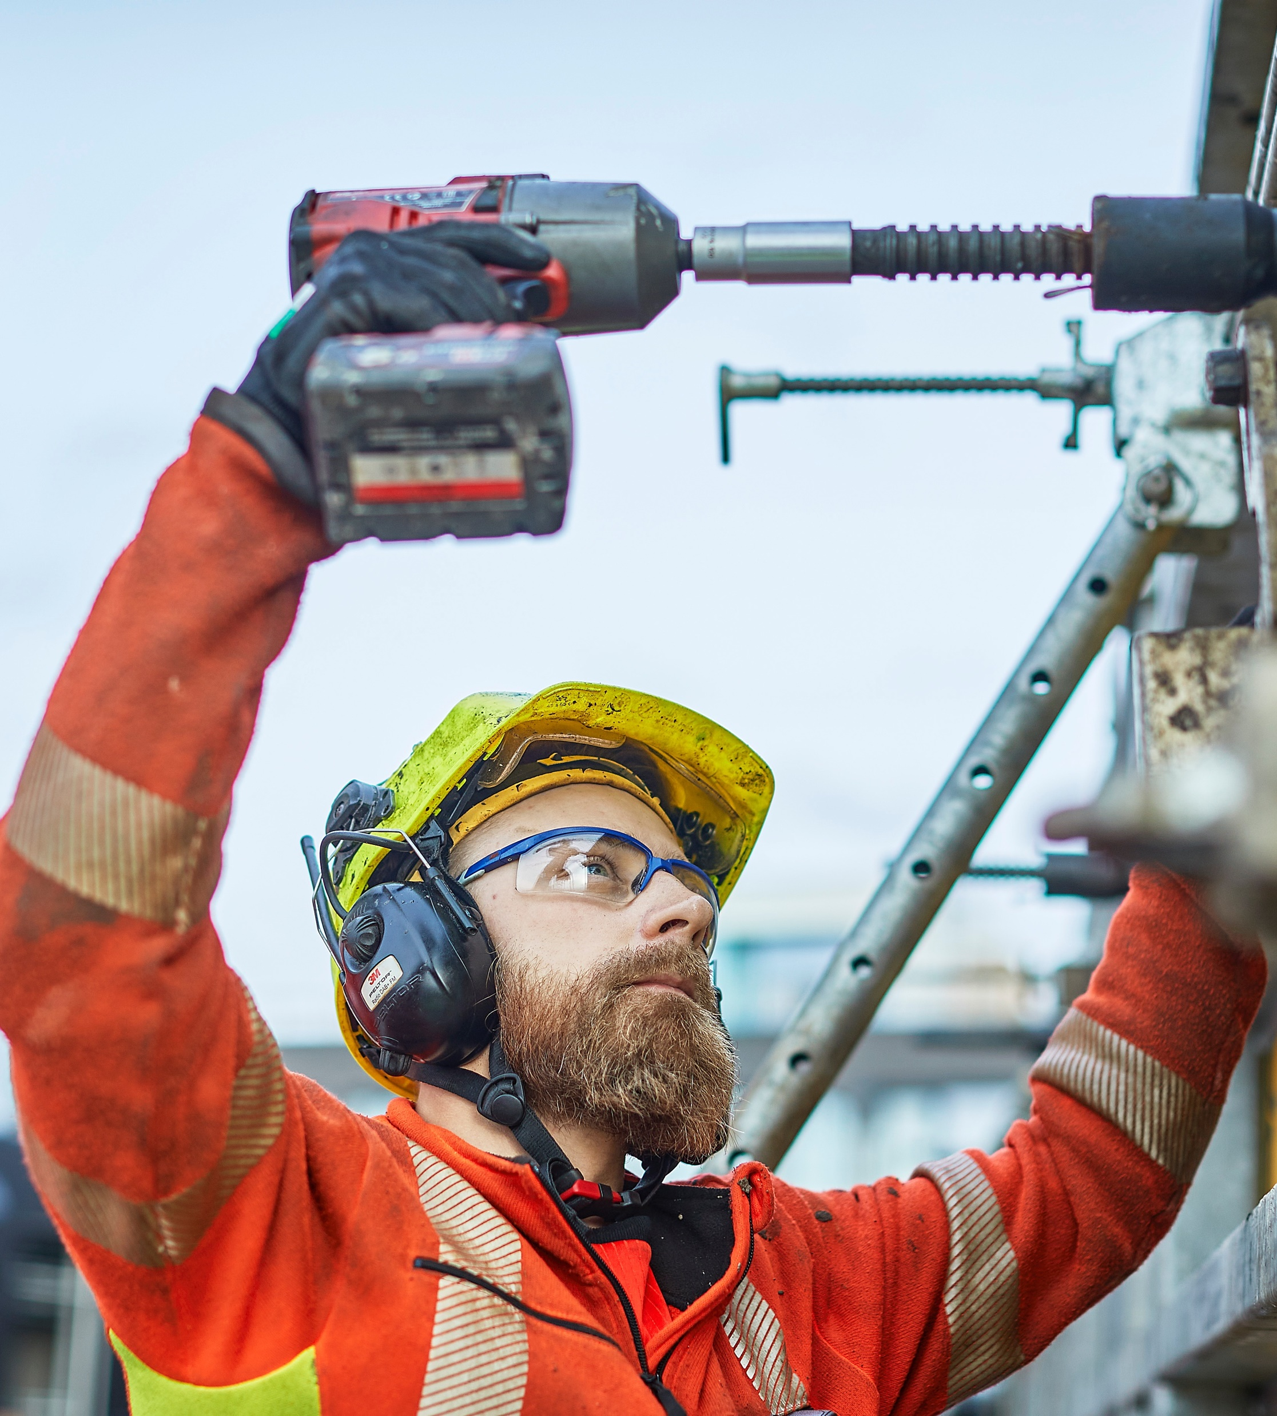
Zadanie 2
Fizyczne środowisko pracy
Czy w miejscu pracy występuje coś, co przyczynia się do zmęczenia lub wyczerpania? Np. poziom dźwięku, pozycja robocza, wzrok i ekran, zakłócenia.
Co można zrobić, aby poprawić fizyczne środowisko pracy?
Wszystko. Z banku obrazów: Pracownicy firmy Veidekke pracujący na placu budowy w świetle dnia

Slide 12
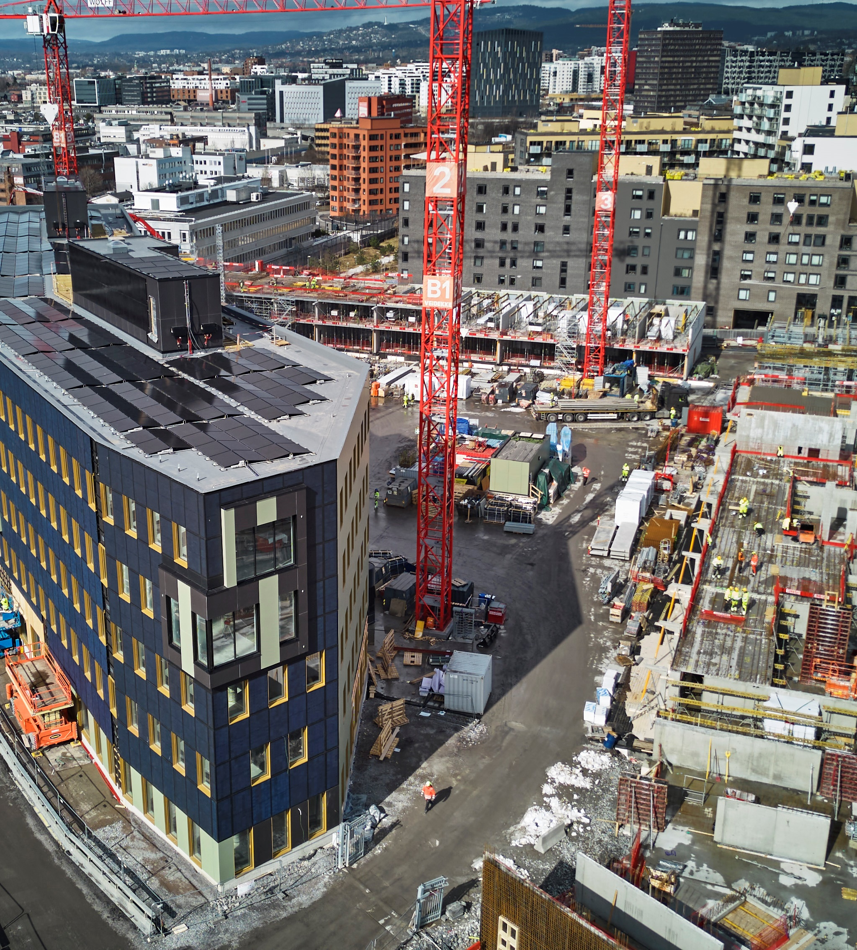
Zadanie 3
W tym dniu zachęcamy wszystkich pracowników i działy wsparcia (które mają możliwość) do zaplanowania wizyty na projekcie. Wizyta nie musi się odbyć tego samego dnia.
Podczas samej wizyty:
Porozmawiaj ze swoim zespołem, czy jest coś, co możesz zaplanować lub zrobić inaczej, aby poprawić bezpieczeństwo produkcji.
Czy są jakieś decyzje, za które ponosisz odpowiedzialność, mogące w przyszłości wiązać się z ryzykiem w miejscu pracy?
Wszystko. Z banku obrazów: Widok na plac budowy

Slide 13
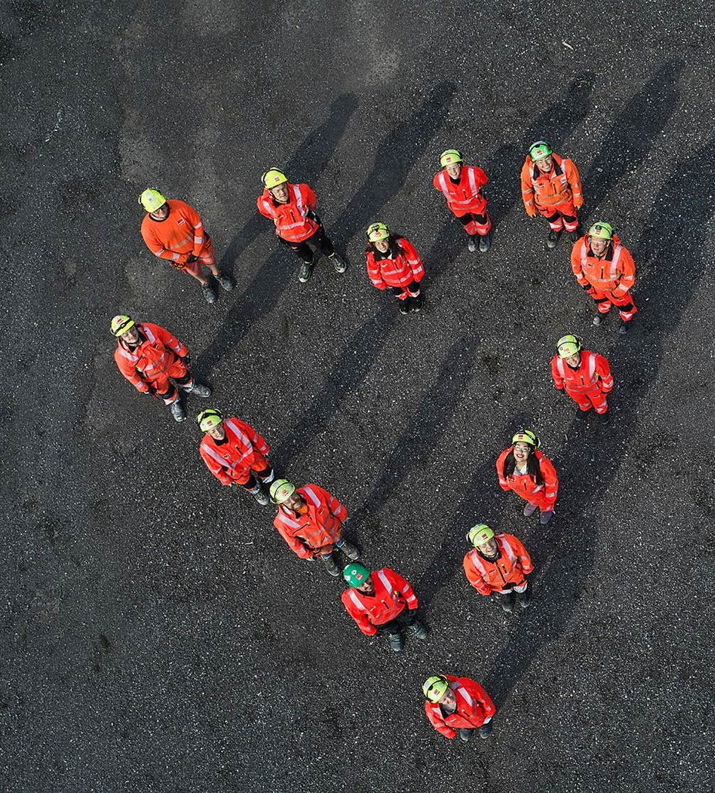
Zadanie 4
Podsumowanie tygodnia BHP w Veidekke
Jakie widzicie możliwości poprawy? Omów odpowiedzi wspólnie z całą grupą
Uzgodnijcie co najmniej jedną rzecz do poprawy, nad którą będziecie pracować. Jeśli to możliwe, uwzględnij ją w przyszłym planowaniu. Zdecyduj, kiedy i jak będziecie to kontrolować.
Wszystko. Z banku obrazów: Widok na plac budowy

Slide 14
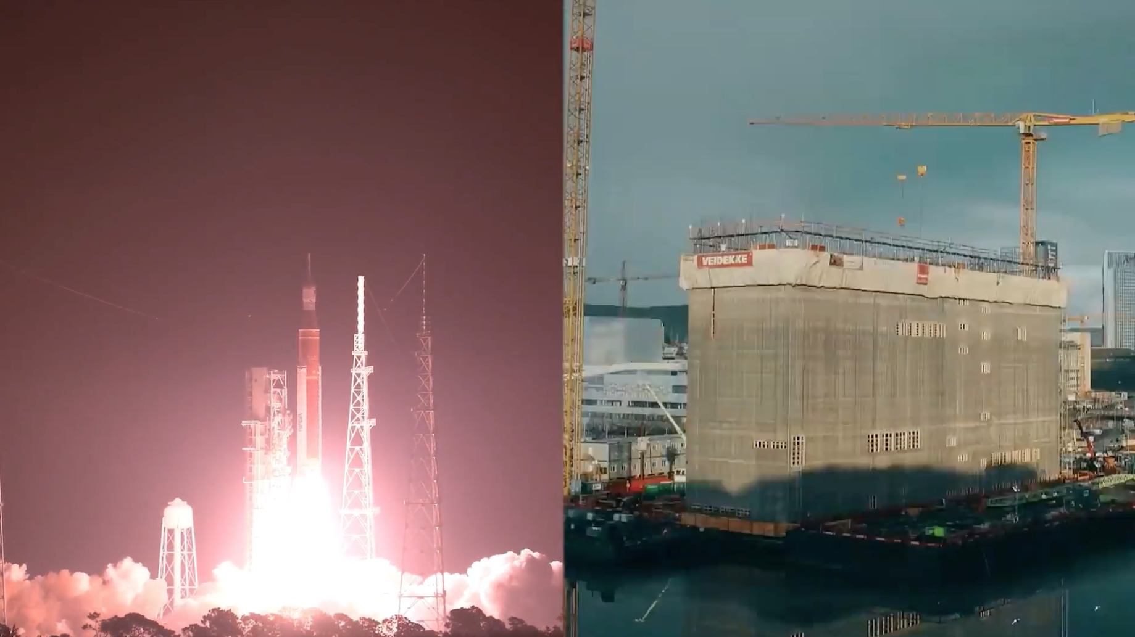

Slide 15
Dziękujemy za

